Slide 1
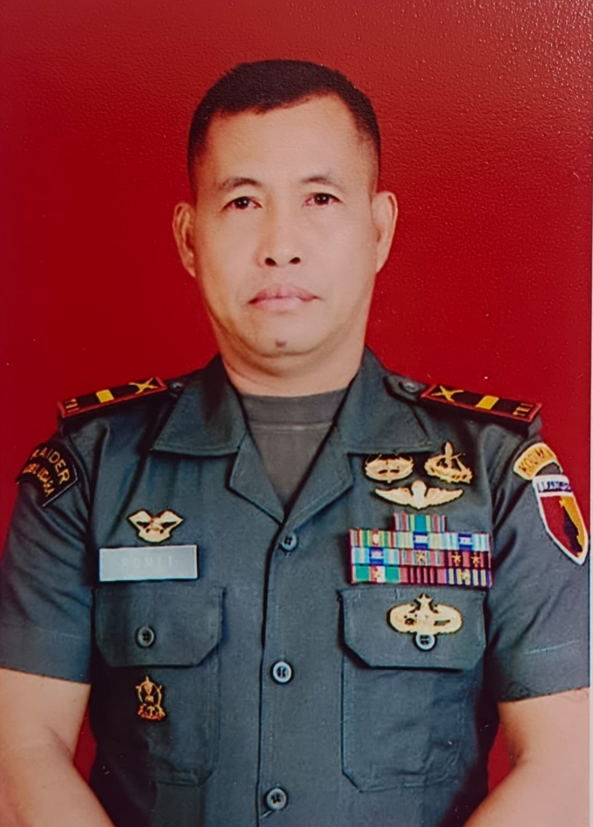
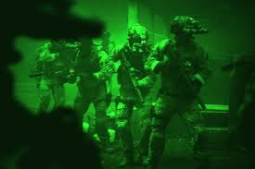
BIODATA
NAMA : Romli
PANGKAT / NRP : Kapten Inf / 640396
TTL : Lamongan, 16 – 06 – 1969
JABATAN : Komandan Koramil 0817/13
ALAMAT : Lamongan

Slide 2

A. BIODATA
1. Nama : Romli
2. Pangkat : Kapten Inf
3. Jabatan : Danramil 0817/13 Ujungpangkah
4. Asal : Lamongan
5. Status : K2
B. PENDIDIKAN
1. SD : 1983
2. SMP : 1986
3. SMA : 1989
C. PENDIDIKAN MILITER
1. Tamtama : 1989/1990
2. Secaba : 1997/1998
3. Perwira Abituren : 2019/2020
D. RIWAYAT PENUGASAN
1. Oprasi Seroja 1990/1993
2. Kontingen Garuda ke 13 dengan misi (Unosom Unaited nations Opraration in solamia) 1994
3. Oprasi Seroja dilanjutkan oprasi pembebasan Sandra di Mapenduma pegunungan tengghl irian jaya 1996
4. Pengamanan Ovit PT FIC. 1998
5. Pengamanan Perbatasan Tim-tim di Atambua NTT 1999
6. Oprasi Darurat Militer Aceh Th 2001
7. Oprasi Pemulihan Keamanan Aceh 2003

Slide 3
E. RIWAYAT JABATAN
1. Tamtama (Penembak 514) 8. Perwira Sandi 0830
2. Danru (Penembak 514) 9. Kaprim 0830/SU
3. Baton (Penembak 514) 10. Pjs Pasipers 0830/SU
4. Bapel (Penembak 514) 11. Pjs Pasi Ops 0830/SU
5. Ba Faurier 514 12. Perwira Penerangan 0830/SU
6. Babinsa 0817 13. Danramil 0817/13 Ujungpangkah
7. Bati Tuud 0817
F. KURSUS MILITER
1. Sus Navigasi Yonif 514
2. Sus Bapel Yonif 514
3. Sus Sarcab Yonif 514
4. Sus Sandi dan Siber Dim 0830/SU
5. Tar Pa Ter Kodim 0817
G. KURSUS UMUM
1. KMD 2008 Dim 0817 Bela Negara
2. Narakarya 1 2008 Dim 0817 di Kwarcab
3. KML 2016 Dim 0817 Di Kwarcab
4. Narakarya 2 2016 Dim 0817 di Kwarcab

Slide 4

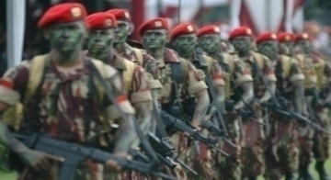

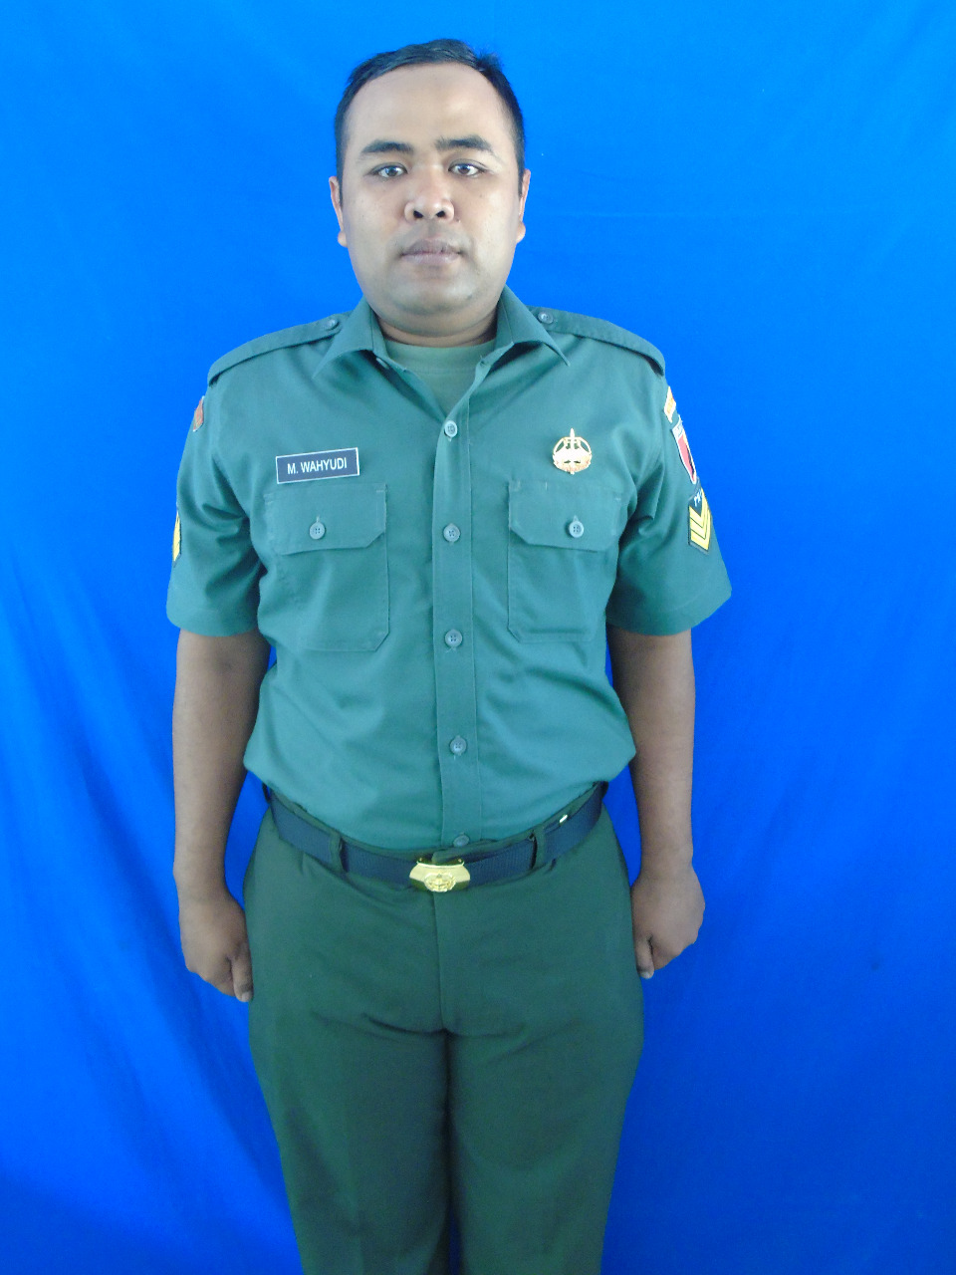
BELA NEGARA
DAN
WAWASAN KEBANGSAAN

Slide 5




5
BELA NEGARA

Slide 6
6
Kata “bela negara” dalam konteks kekinian bukan berarti harus angkat senjata dan dilakukan oleh militer sebagai alat dan pilar negara dalam mempertahankan NKRI dari serangan negara lain

Slide 7
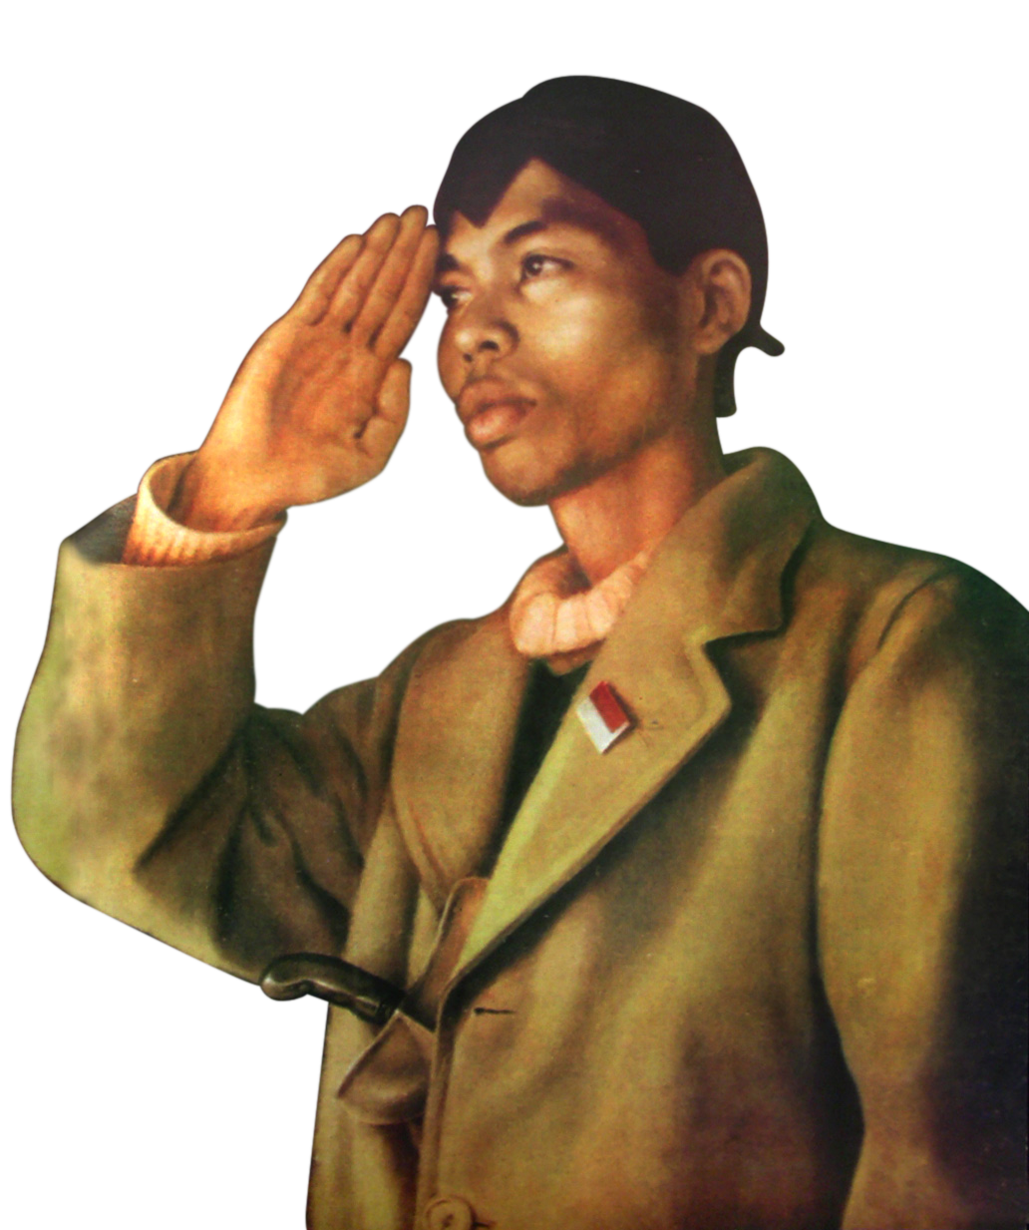
7
Arti dari Bela Negara adalah:
- WNI yang memiliki tekad, sikap dan perilaku yang dijiwai oleh kecintaan kepada NKRI berdasarkan Pancasila dan UUD 1945 dalam menjamin kelangsungan hidup bangsa dan negara seutuhnya.
M’rupakan Kewajiban dsr manusia, juga kehormatan bagi tiap warga Ngr yg pnh kesadaran, tgng jwb dan rela berkorban kpd Ngr & Bangsa.

Slide 8
8
WAWASAN KEBANGSAAN

Slide 9
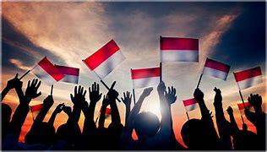
9
Wawasan Adalah cara pandang atau cara melihat
Kebangsaan Adalah hubungan hukum antara orang dan negara
WAWASAN Kebangsaan Adalah konsep politik bangsa Indonesia yang memandang Indonesia sebagai satu kesatuan wilayah, meliputi tanah (darat), air (laut) termasuk dasar laut dan tanah di bawahnya dan udara di atasnya secara tidak terpisahkan, yang menyatukan bangsa dan negara secara utuh menyeluruh mencakup segenap bidang kehidupan nasional yang meliputi aspek politik, ekonomi, sosial budaya, dan hankam.
Keberagaman Adalah adalah suatu kondisi pada kehidupan masyarakat. Perbedaan seperti itu ada pada suku, bangsa, ras, agama, budaya dan gender.
PENGERTIAN WAWASAN KEBANGSAAN

Slide 10
10
TUJUAN WAWASAN KEBANGSAAN
Mewujudkan Nasionalisme yang tinggi dari segala aspek kehidupan rakyat indonesia yang mengutamakan kepentingan Nasional dari pada kepentingan perorangan, kelompok, golongan, suku Bangsa atau daerah. Kepentingan tersebut tetap dihargai agar tidak bertentangan dari kepentingan Nasional.

Slide 11
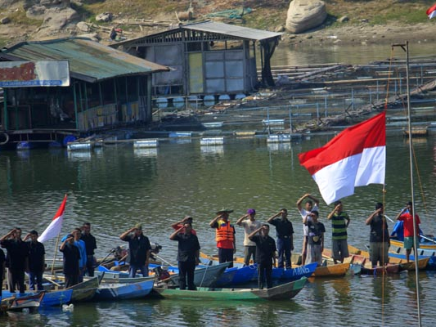
11
NILAI2 WASBANG & BELNEG
CINTA TANAH AIR
(NKRI)
Mengenal, memahami dan mencintai wilayah Indonesia.
Menjaga tanah dan seluruh ruang wilayah Indonesia.
Melestarikan dan mencintai lingkungan hidup, Memberikan kontribusi pada kemajuan Bangsa dan Negara Indonesia.
Menjaga nama baik Bangsa dan Negara Indonesia.

Slide 12
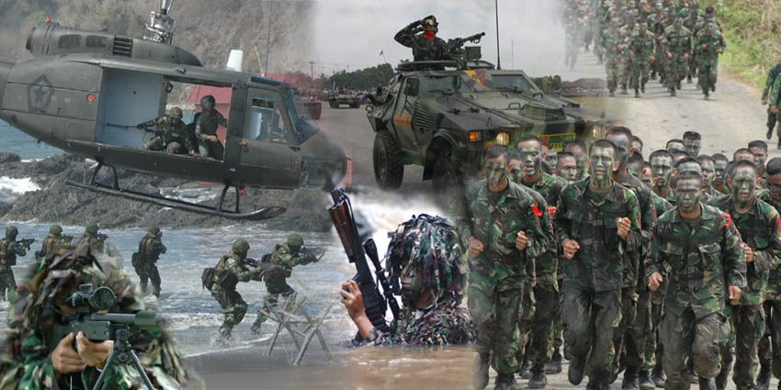
12
SADAR AKAN BERBANGSA DAN BERNEGARA
Membina kerukunan menjaga persatuan dan kesatuan dari lingkungan terkecil atau keluarga, lingkungan masyarakat, lingkungan pendidikan dan lingkungan kerja, mencintai budaya Bangsa dan produksi dalam negeri,
Mengakui, menghargai dan menghormati Bendera Merah Putih, Lambang Negara dan lagu kebangsaan Indonesia Raya,
Menjalankan hak dan kewajiban sesuai peraturan dan perundang-undangan yang berlaku,
Mengutamakan kepentingan Bangsa diatas kepentingan pribadi, keluarga dan golongan.

Slide 13
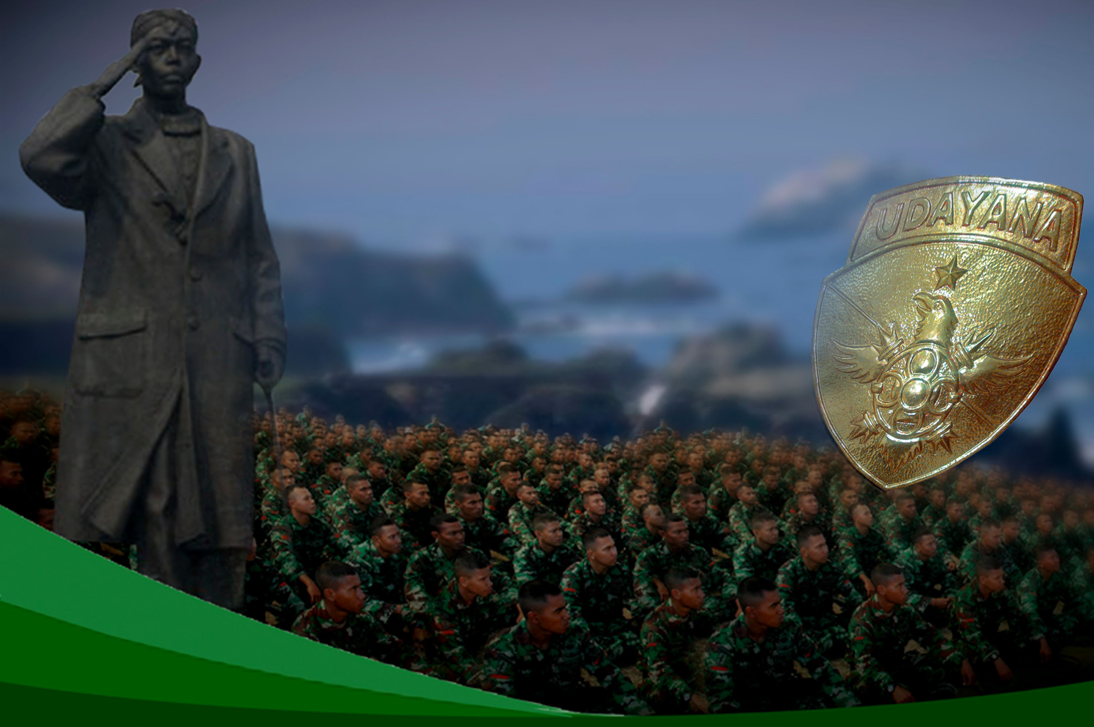

13
YAKIN KEPADA PANCASILA SEBAGAI IDEOLOGI NEGARA
Memahami hakekat atau nilai dalam Pancasila.
Melaksanakan nilai Pancasila dalam kehidupan sehari hari.
Menjadikan Pancasila sebagai pemersatu Bangsa dan Negara serta yakin pada kebenaran Pancasila sebagai Ideologi Negara.

Slide 14
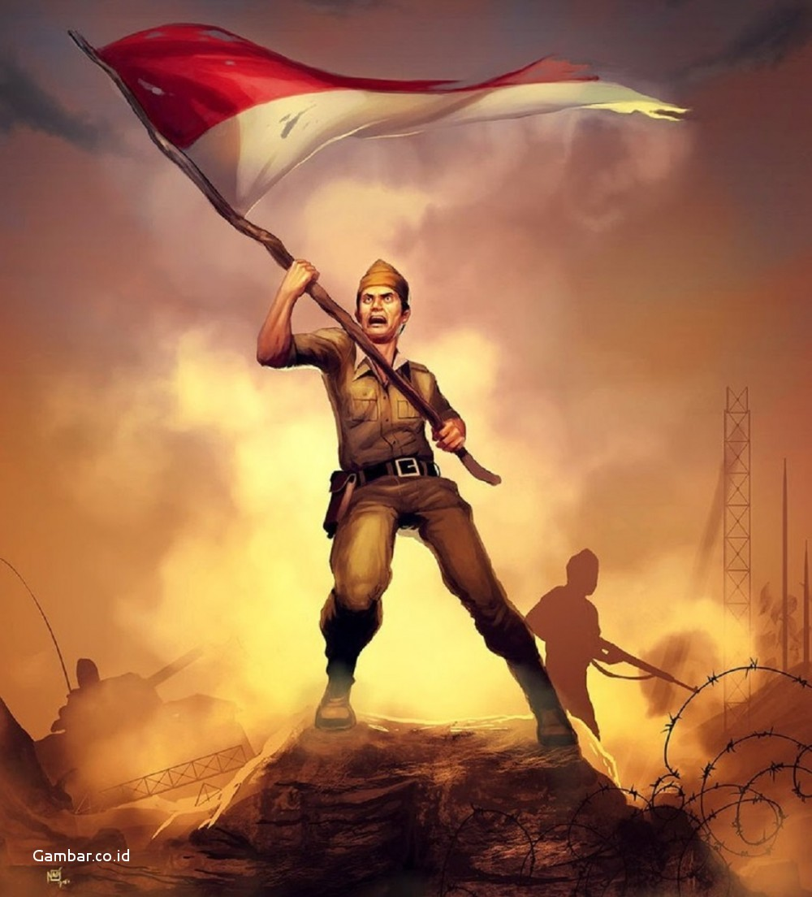
14
RELA BERKORBAN UNTUK BANGSA DAN NEGARA
Bersedia mengorbankan waktu, tenaga dan pikiran untuk kemajuan Bangsa dan Negara,
Siap mengorbankan jiwa dan raga demi membela bangsa dan Negara dari berbagai ancaman, berpastisipasi aktif dalam pembangunan masyarakat, Bangsa dan Negara,
Gemar membantu sesama warga Negara yang mengalami kesulitan dan yakin dan percaya bahwa pengorbanan untuk Bangsa dan Negara tidak sia-sia.

Slide 15
15
KEWAJIBAN ANAK BANGSA DALAM WAWASAN KEBANGSAAN & BELA NEGARA

Slide 16
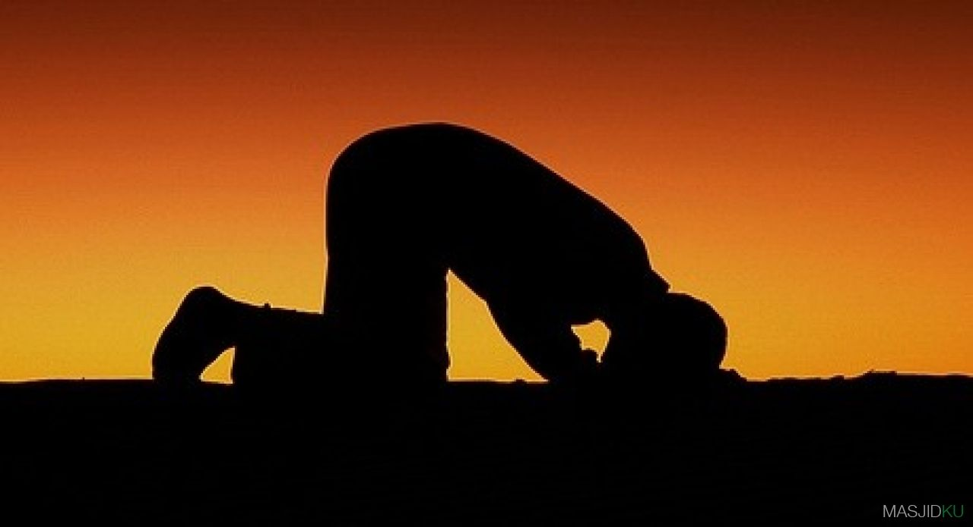
16
TINGKATKAN KETAQWAAN KEPADA TUHAN YME

Slide 17
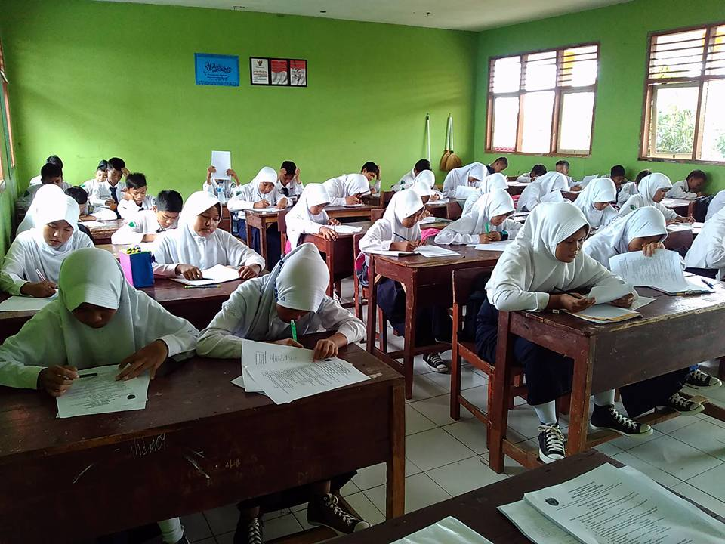
17
BELAJAR DENGAN RAJIN

Slide 18
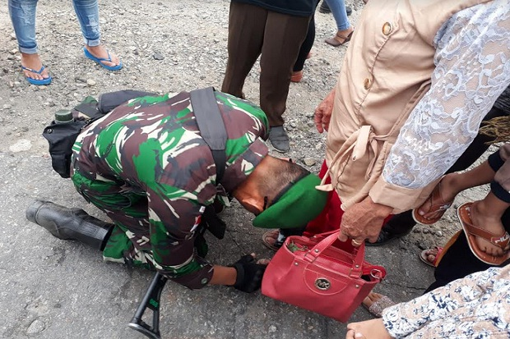
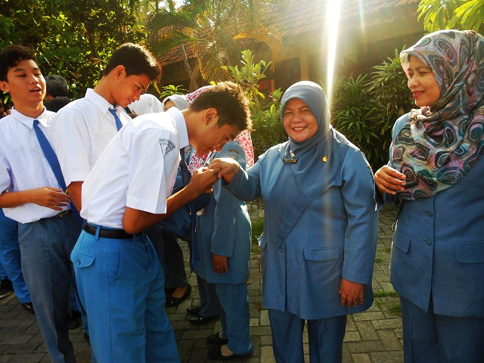
18
PATUH TERHADAP ORANG TUA DAN GURU

Slide 19
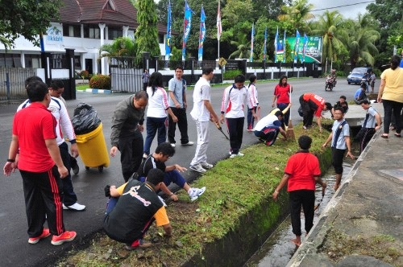
19
MENJAGA KEBERSIHAN
LINGKUNGAN

Slide 20
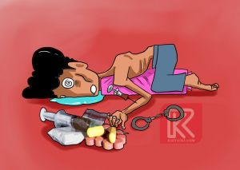
20
HINDARI NARKOBA

Slide 21
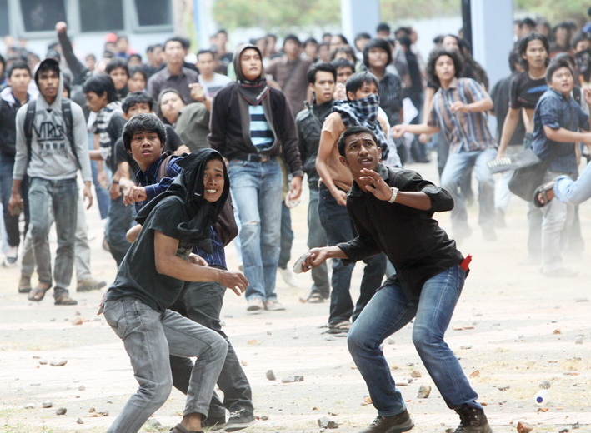
21
Tidak terlibat perkelahian baik antar perorangan maupun antar kelompok

Slide 22
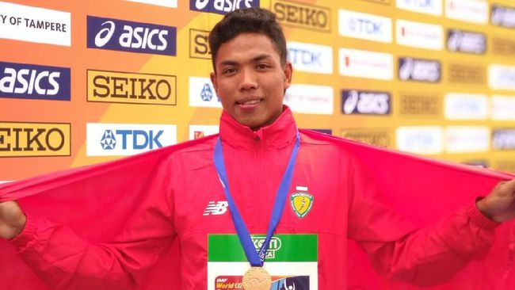
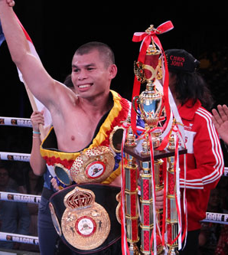
22
TAMPIL SEBAGAI ANAK BANGSA YANG BERPRESTASI

Slide 23
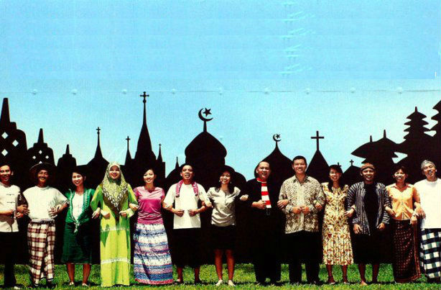

23
SALING MENGHORMATI ANTAR UMAT BERAGAMA
KARENA KITA INDONESIA

Slide 24

24
GUNAKAN MEDIA SOSIAL
FACEBOOK, TWITTER, PATH, TELEGRAM, WHATAPPS, INSTAGRAM DLL UNTUK HAL POSITIF/DENGAN BIJAK

Slide 25

25

Slide 26
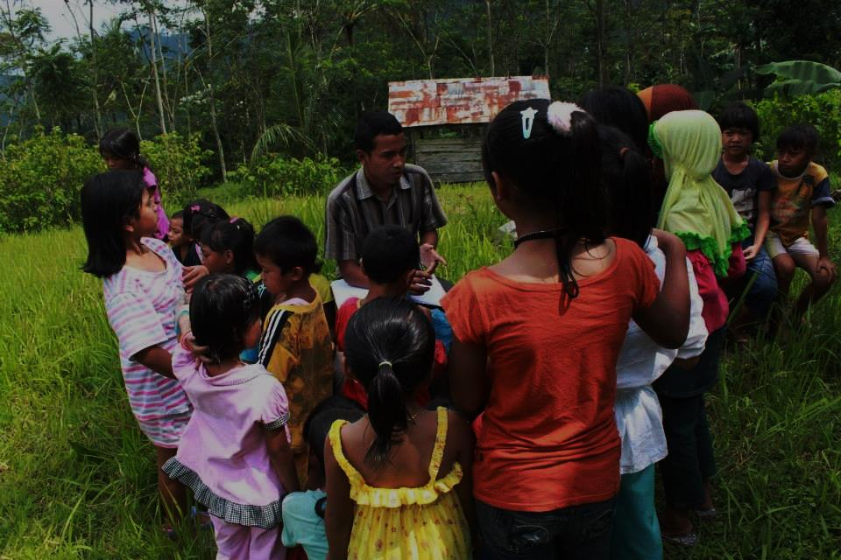
26
Jadilah TOKOH dan CONTOH
Yang baik di lingkunganmu

Slide 27
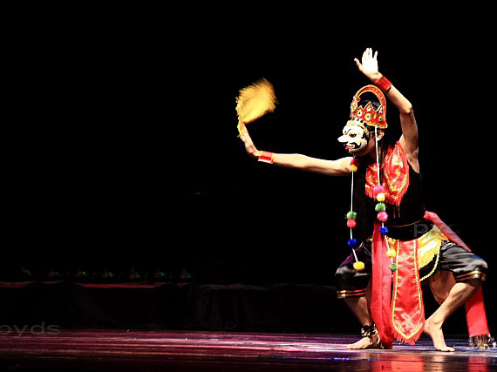
27
LESTARIKAN BUDAYA SENDIRI JANGAN MUDAH TERPENGARUH BUDAYA ASING DAN ARUS GLOBALISASI

Slide 28

28

Slide 29

29
Pantang menyerah

Slide 30


30
KESIMPULAN
Setiap WNI Harus berani mengeluarkan argumennya untuk dapat membuktikan bahwa Indonesia mampu untuk bersaing dalam kancah internasional.
Memiliki wawasan kebangsaan terkait negaranya, membela Negaranya dari budaya-budaya lain, sehingga budaya dalam Negri selalu dilesytarikan dalam masyarakat..

Slide 31
`
31
BAGIMU NEGERI
JIWA RAGA KAMI
BERSAMA RAKYAT TNI KUAT

Slide 32
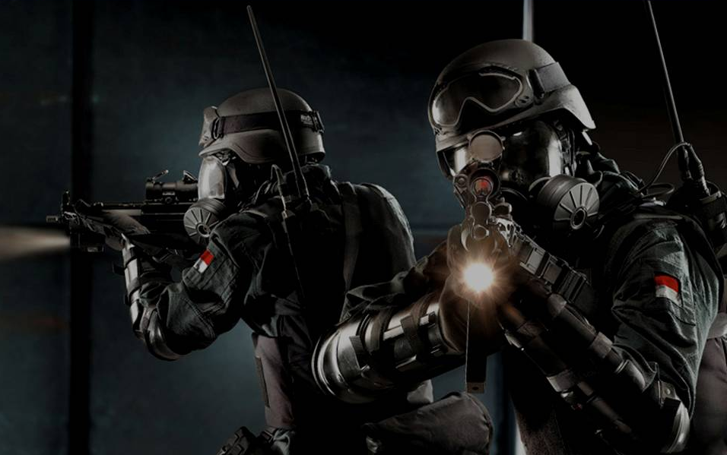


Sekian dan Terima Kasih

